Slide 1
MIS-C
A gyermekintenzív osztály szerepe a pandémiában

Slide 2
Több szervi gyulladás
2019-ben Vuhanból induló pandémia
2020 tavaszán olasz majd később brit és amerikai közlemények Kawasaki-kórhoz hasonló kórképek halmozódásáról
SARS-CoV-2 kóroki szerepe valószínűsíthető, jellemzően a fertőzést követően 2-4 héttel
PIMS-TS (Pediatric multisystem inflammatory syndrome temporally associated with COVID-19), MIS-C (Multiinflammatory Syndrome in Children), post-COVID Kawasaki-like Syndrome
WHO, CDC, Royal College of Pediatrics and Child Health

Slide 3
Immunológia
Citokin profil különbözik a súlyos állapotú SARS-CoV-2 fertőzött betegekétől
Emelkedett IL-8 COVID-19-ben → lymphopaenia
Emelkedett IL-7 COVID-19-ben → T-sejtszám
Sok hasonlóságot mutat a Kawasaki-kórral, de
Follikuláris helper T-sejtszám alacsonyabb a SARS-CoV-2 infekción átesett gyerekeknél
SARS-CoV-2 infekción átesettek esetén magasabb volt a central memória (CM) és effector memória (EM) CD4+ T sejtszám, de alacsonyabb a naiv CD4+ T sejtszám, mint Kawasaki-kór esetén
CD4- T-sejtszám (ált. CD8+ T-sejt) szignifikánsan alacsonyabb volt MIS-C-s gyerekeknél, mint enyhe SARS-CoV-2 fertőzöttek esetén.
IL-17A szerepe fontos Kawasaki-kór esetén (Jia et al., 2010), de szignifikánsan alacsonyabb szintje volt, mint a MIS-C-s betegekben
Consiglio et al., The Immunology of Multisystem Inflammatory Syndrome in Children with COVID-19, Cell (2020), https://doi.org/10.1016/j.cell.2020.09.016

Slide 4
 | COVID 19 asszociált MIS-C | PIMS-TS | COVID 19 asszociált MIS-C | Teljes Kawasaki kór | Nem teljes Kawassaki kór | Kawasaki kór shock szindróma
szervezet vagy publikáció | WHO | Royal College of Pediatrics and Child Health | US Centers for Disease Control and Prevention | American Heart Association | American Heart Association | Kanegaye et al,
Életkor | 0-19 év | Gyermek (életkor nem meghatározott) | < 21 év | Gyermek (életkor nem meghatározott) | Gyermek (életkor nem meghatározott) | Gyermek (életkor nem meghatározott)
Gyulladás | Láz és emelkedett gyulladásos paraméterek 3 vagy több napig | Láz és emelkedett gyulladásos paraméterek | Láz és emelkedett gyulladásos paraméterek | Láz, több mint 5 napig | Láz, több mint 5 napig | Láz
Főbb jellemzők | Kettő a következőkből: (A) kiütés vagy két oldali nem gennyes conjunctivitis vagy mukokután gyulladásos jelek (száj, kéz vagy láb); (B) hypotenzió vagy shock (C) myocardialis dysfunkció jelei, pericarditis, valvulitis, vagy koronária eltérések (ECHO eltérések vagy emelkedett Troponin, N-terminális pro B-típusú natriureticus peptid értékeket beleértve); (D) koagulopátia (emelkedett prothrombin idő, parciális thromboplastin idő, és emelkedett D-dimer); és (E) akut gasztrointesztinális tünetek (hasmenés, hányás vagy hasi fájdalom) | Egy vagy több szerv elégtelensége (shock vagy légzési, vese, gasztrointesztinális vagy neurológiai eltérések) | Súlyos klinikai állapot, mely kórházi kezelést igényel; és szisztémás több (2 vagy több) szerv érintettség (kardiális, vese, légzőrendszer, hematológiai, gasztrointesztinális, bőr vagy idegrendszeri) | Négy vagy több fő klinikai jellemző: (A) erythema és szájszárazság, málnanyelv vagy szájüregi és garat nyálkahártya érintettség; (B) kétoldali nem gennyes conjunctivitis; (C) kiütés; (D) kéz és láb erythema és ödéma az akut fázisban és hámlás a szubakut fázisban; és (E) nyaki lymphadenopathia | Két vagy három fő klinikai jellemző vagy pozitív echokardiográfia | Kawasaki kór-jellegű klinikai jellemzők és bármelyik az alábbi volumenpótlást, vazoaktív terápiát vagy intenzív osztályos ellátást igénylő állapotok közül: korspecifikus szisztolés, vagy ≥20%-os szisztolés vérnyomásesés, vagy keringési zavar klinikai jelei
Kizárható | Egyéb mikrobiológiai ok a gyulladás hátterében | Bármely más mikrobiológiai ok | Egyéb kézenfekvő diagnózis |  |  | Egyéb mikrobiológiai ok
SARS-CoV 2 státusz | Pozitív RT-PCR, antigén teszt, vagy szerológia; vagy bármilyen kontaktus igazolt COVID 19 fertőzöttel | RT-PCR pozitív vagy negatív | Pozitív RT-PCR, szerológia, vagy antigén teszt; vagy COVID-19 ewpozíció a tüneteket megelőző 4 hétben
MIS-C=multisystem inflammatory syndrome in children. PIMS-TS=paediatric inflammatory multisystem syndrome temporally associated with SARS-CoV-2. SARS-CoV-2=severe acute respiratory syndrome coronavirus 2.

Slide 5
CDC kritériumrendszere
Életkor ≤ 21 év
24 órán túl tartó 38 fok feletti láz vagy láz szubjektív érzése
gyulladás laboratóriumi leletei
CRP, süllyedés, prokalcitonin, fibrinogén, D-dimer, ferritin, laktát, LDH, IL-6, neutrophilia, lymphocytopenia, hypalbuminaemia
kórházi kezelést igénylő súlyos állapot, legalább két szerv vagy szervrendszer érintettségével
keringés, vese, légzés, vérképzés, gasztrointesztinális rendszer, bőr, idegrendszer
más valószínűsíthető diagnózis hiánya
jelenlegi vagy nemrégi SARS-CoV-2 infekció
PCR, antigén vagy antitest pozitivitás, illetve négy héten belüli kontaktus igazolt vagy valószínűsített COVID-19 esettel

Slide 6
Csekklista

Slide 7
Differenciáldiagnózis
Akut hasi kórképek
Képalkotó vizsgálatok
Fizikális vizsgálat
Szepszis
Tenyésztések
Képalkotó vizsgálatok
Pneumonia
Meningitis
Hematoonkológiai kórképek
Immunológiai folyamatok

Slide 8
Diagnosztika
Laboratóriumi vizsgálatok:
Vérkép (granulocytosis, lymphopenia)
Gyulladásos markerek (CRP, PCT, ferritin)
Véralvadási rendszer (emelkedett D-dimer, fibrinogén, alvadási zavarok)
Szervi érintettség jelei (Troponin, proBNP, vesefunkció, májfunkció)
Mikrobiológiai vizsgálatok (SARS-CoV-2 PCR, AT, hemokultúra, tenyésztések)
Immunglobulin szintek
Képalkotó vizsgálatok
Hasi, mellkasi UH
ECHO
EKG

Slide 9
Terápia Első vonal
Gygysz. csoport | Gyógyszer | Beadás módja |  | Életkor/súly | Dózis | Terápia időtartama | Megjegyzés
Antibiotikumok | Tenyésztési eredményekig rossz állapotú betegeknek 100mg/kg ceftriaxon (max. 4g), shock klinikai jelei esetén 10mg/kg/dosi clindamycin iv.
„vérkészítmények” | IVIG | iv. | iv. | mind | 2g/kg | egyszeri adag | túlsúlyos betegek esetén ideális testsúlyra számolandó
Kortikoszteroidok | hydrocortison | iv. | iv. | mind újszülött is | 4x1mg/kg | shock fennállásáig | shockos gyerekeknél,
 | methylprednisolon lökés | iv. | iv. | mind | 30mg/kg/die 2 részre max. 1g | 3 napig | refrakter hyperinflamáció
 | methylprednisolon | iv. | iv. | mind | 2mg/kg/die | 3 napig | ismeretlen hyperinfáció
 | prednisolon | p.o. | p.o. | mind | 2mg/kg/die max. 60 mg | Minden 3-5 napon csökkenteni a dózist, összesen 2-3 hét alatt. Anakinra mellett csak az anakinra teljes elvétele után.
Thromboprofilaxis | kompressziós harisnya | térd alatt | térd alatt | >12 év | minden 12 év feletti gyereknél a kórházi tartózkodás idejére
 | LMWH | sc | sc | helyi profilaxis guideline
 | ASA (alacsony dózisú) | po | po | mind | 3-5mg/kg/die, max 150 mg |  | minden gyermek esetén szükséges

Slide 10
Terápia Második vonal
Gyógyszer | Beadás módja | Életkor/súly | Dózis | Terápia időtartama | Terápia időtartama | Megjegyzés
Infliximab | iv. | mind | 5 mg/kg | egyszeri ds. multidiszciplináris egyeztetés | egyszeri ds. multidiszciplináris egyeztetés | 2 órás infúzió, 250 ml fiz.sóban. 15 kg alatt 1-4 mg/ml koncentráció Komplett Kawasaki-kór esetén
Anakinra | sc (preferált) | mind | 4-6mg/kg/die, max 100mg (hatástalanság esetén 2m/kg/die-vel emelhető, 8mg/kg.ig, max 400mg) | multidiszciplináris egyeztetés | multidiszciplináris egyeztetés | Terápiacsökkentés: 3 napig az eredeti dózis 50%-a, aztán leállítani
 | iv | <20kg | 2mg/kg stat telítő ds IV (max. 100mg), majd folyamatos infúzió 0.02ml/kg/hr (2mg/kg/day), hatástalanság esetén 2m/kg/die-vel emelhető 12 óránként (max 12mg/kg , 400mg/day kivéve telítés).
 |  |  | Minden 100 mg-os fecskendő tartalma 24 ml-ig fiz. sóval kihigítandó. Fecskendő 8 óránként cserélendő.
 | iv | >20kg | 2mg/kg stat telítő ds IV (max 100mg), majd folyamatos infúzió 0.01ml/kg/hr (2mg/kg/day).
 |  |  | Minden 100 mg-os fecskendő tartalma 12 ml-ig fiz. sóval kihigítandó. Fecskendő 8 óránként cserélendő.
Tocilizumab | iv | ≥1év és <30kg | 12mg/kg 50ml fiz sóban |  | egyszeri ds, multidiszciplináris egyeztetés | Egyelőre gyerekkori hatékonysága bizonytalan. 12-24 óra múlva, ha a beteg állapota nem javult második adag megfontolandó
 | iv | ≥30kg | 8mg/kg 50ml fiz sóban |  | egyszeri ds multidiszciplináris egyeztetés
Remdesivir Favipiravir | PCR-ral bizonyított SARS-CoV-2 infekcióban |  |  |  |  | COVID-19 Intézeti protokoll szerint

Slide 11
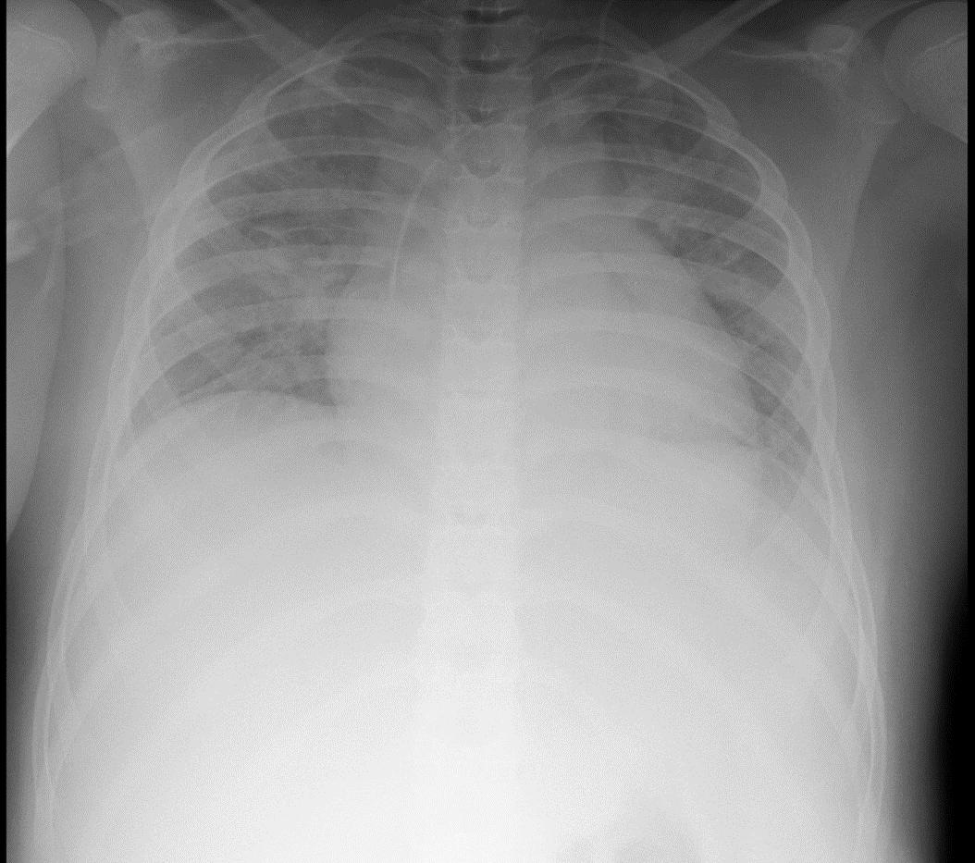
Szupportív intenzív terápia
Korai vazoaktív és inotróp terápia
Milrinone
Noradrenalin
Korai légzéstámogatás
HFNC
NIV
IPPV

Slide 12
Tapasztalataink
2020 október 19 óta összesen 24 MIS-C-s gyermek került ITO-ra
Az esetek 60%-a
Első 9 esetünk részletes vizsgálata:
Átlagéletkor 11 év (5-16), többségük fiú (6/9)
Tünetek kezdetétől ITO felvételig átlagosan 6 nap telt el
Leggyakoribb klinikai tünetek:
láz (9/9), hasi fájdalom (8/9), hányás/hasmenés (8/9), hypotonia (6/9), bőr- és nyálkahártya elváltozások (5/9) és légzési nehezítettség (5/9)
COVID anamnézis 5 esetben volt pozitív
A fertőzés minden esetben antitesttel bizonyítható volt, az esetek többségében tünetmentesen zajlott

Slide 13
Tapasztalataink
Gyulladásos markerek:
emelkedett CRP (117-412 mg/l), melyet hat esetben kísért egyértelmű PCT emelkedés (>2 mcg/l)
hypalbuminaemia (7/9),
emelkedett D-dimer (7/9)
lymphocytopenia (6/9)
Kardiális markerek
emelkedett HS Troponin T minden esetben (max: 1815 ng/ml)
emelkedett proBNP minden esetben (max.: 47440 pg/ml)
ECHO eltérés:
Koronáriatágulatot egy esetben sem találtunk
3 esetben volt csak minimális eltérés, MRI: myocarditis

Slide 14
Tapasztalataink
Protokoll szerinti ellátás, másodvonalbeli kezelésre nem került sor
Keringéstámogatás (milrinon és/vagy noradrenalin) (5/9)
NIV (3/9)
IPPV (4/9)
Lélegeztetett napok: 4,75 (3-8)
ITO-napok: 5,33 (2-10)
Minden beteg javuló állapotban került kiadásra

Slide 15
Eset #1
13 éves fiú, negatív távolabbi anamnézis
7 napos panaszok:
Láz, hasi panaszok, hányás, bőrtünetek
Gyulladásos markerek:
CRP: 244 mg/l; PCT: 13,69 ng/ml; D-dimer: 2700 ng/ml; Ferritin: 1482 mg/l; abs. lymphocyta: 0,3 G/l; Albumin: 19,5 g/l
Kardiális markerek:
pro BNP felvételi: 1860 pg/ml; HS TroponinT: 47,54 ng/ml
Egyéb szerv érintettség markerei:
kreatinin: 126 mmol/l; karbamid: 17,9 mmol/l; LDH: 683 U/l; GOT: 188 U/l; GPT: 103 U/l; GGT: 166 U/l
MRTG.: mko. Fedett tüdő, pangás/pneumonia?

Slide 16
Eset #1
ITO-felvétel:
volumenpótlás mellett stabil keringés, MIS-C protokoll szerinti kezelés→
Második ápolási nap éjszakáján hirtelen hypotensio →
NA → keskeny QRS pótritmus, bradyarrythmia, keringési elégtelenség
A+Milrinone+NA → stabilizálódó keringés
ECHO: tájékozódó vizsgálattal hypokinetikus bal kamra
4 nap IPPV, 2 nap NA, 3 nap Milrinone
6 ITO nap után Belosztályra

Slide 17
Eset #2
7,5 éves fiú, anamnézisben jobb vese agenesia, adenotomia
2 napos anamnézis:
Láz, hasi fájdalom, hányás, arc petechiák
Területen augmentin →
Felvétel a megyei Kórházba
Hasi UH: szabad hasi folyadék, lymphadenomegalia →
Ceftriaxon indul, laboreredmények és COVID AT pozitivitás → MIS-C gyanú →
IVIG + szteroid
Hypotensio → ECHO: mitralis insuff, Milrinone+NA
4. napon állapotromlás, PCT emelkedés → tazocin
Klinikai kép felveti a mesenterialis thrombosis lehetőségét → áthelyezés HOGYI ITO

Slide 18
Eset#2
HOGYI ITO
Magas láz, crp: 399 mg/l, PCT: 10,18 ng/ml, MKO. PLEURALIS FOLYADÉK, ANAEMIA, THROMBOPAENIA → MERONEM, HASI UH ÉS CT: INVAGINATUMNAK IMPONÁLÓ KÉPLET→
HASI MŰTÉT: ISCHAEMIÁS VÉKONYBÉL MIATT 80 CM-ES BÉLSZAKASZ ELTÁVOLÍTÁSA
SZÖVETTAN: APP.AC., MECKEL DIVERTICULUM, VÉKONYBÉLBEN VASCULITIS
POSTOP 1. NAP KERINGÉSTÁMOGATÁS LEÁLL
POSTOP 2. NAP EXTUBÁCIÓ
ITO NAPOK SZÁMA: 5 NAP

Slide 19
Eset #3
9,5 éves fiú, negatív távolabbi anamnézissel
6 napos panaszok:
Láz, hasi fájdalom, hasmenés, köhögés, jobb oldali mellkasi fájdalom
Felvétel a területileg illetékes Intézménybe
tachypnoe (48/min), dyspnoe, tachycardia (140/min), hypotinia (83/49 Hgmm) gyengült légzés a bázisok felett
neutrophilia (14,8 G/l), lymphopenia (0,75 G/l), CRP: 255,7 mg/l, PCT: 8,59 ng/l
Ceftriaxon indult, szepszis gyanú (hasi UH és mrtg negatív)
Következő ápolási napon kétoldali nem purulens conjunctivitis → MIS-C gyanúja, átvétel intézetünkbe

Slide 20
Eset #3
Intézeti protokoll szerinti kezelés, hypotensio volumenpótlással rendeződött
Mrtg.: jobb oldali pneumonia, cardiomegalia
ECHO: enyhén hipokinetikus bal kamra (FS: 33% EF: 58%)
CVC-biztosítás általános anesztéziában
Légúti váladékfelszaporodás miatt laryngo-, bronchospasmus→ intubáció
Egy napig IPPV, majd NIV és fizioterápia mellett állapota rendeződött
Stabil állapotban belosztályra helyezve, ahol fél óra múlva bal oldali hemiplegia → koponya MRI: jobb ACM elzáródás
Időablakon belüli endovascularis thrombectomia (OKITI, dr. Kis Balázs)
Kontroll MRI-n 4x4cm-es vérzés → bal kar 1/5 paresis 2 hét múlva

Slide 21
Összegzés
MIS-C, MIS-A
Több szakterületet is érint (felnőtt ellátás is)
Gondoljunk rá
Differenciáldiagnosztika
MIS-C egyéb kórképpel is szövődhet!
Centrumokban történő ellátás
Hirtelen állapotromlás
Multidiszciplináris konzíliárusi háttér 24/7 biztosított
Diagnosztika 24/7
Folyamatos felvétel az ország bármely részéből

Slide 22
GYEREKINTENZÍV OSZTÁLY A PANDÉMIÁBAN ?
AZ EGÉSZ ORSZÁGBÓL FOLYAMATOS FELVÉTEL ≤ 18 ÉV
FELNŐTT ELLÁTÓ HELYEK TERHEINEK CSÖKKENTÉSE
KAPACITÁSAINK NÖVELÉSE : INTENZÍV ELLÁTÁST IGÉNYLŐ BETEGEK ÁTVÉTELE ≤ 25 ÉV (≤35 ÉV)
ANESZT-INTENZÍV SZAKORVOS
GYERMEK V-V ecmo CENTRUM
>5000 ÓRA ecmo
0-18 ÉVIG (5KG-130KG)
FELNŐTT covid PNEUMONIA ecmo KEZELÉSE egyedi elbírálás alapján

Slide 23
Köszönjük a figyelmet!

